Slide 1
Thiết kế website cho thuê thiết bị chơi game

Slide 2
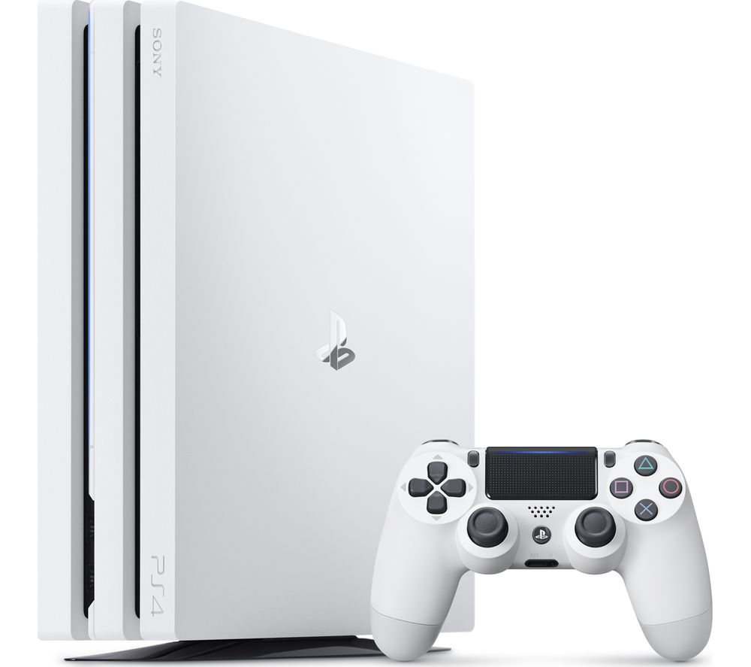
Tóm tắt đề tài
Xây dựng 1 website có vai trò và chức năng như một cổng thông tin liên lạc giữa người kinh doanh và người dùng.
Trang web này mang đến thông tin bổ ích cho khách hàng, giúp khách hàng có thể thuê đồ trực tuyến và giảm bớt thời gian cùng chi phí đi lại.

Slide 3
Ưu điểm
01
03
Giao dịch nhanh chóng
Hiểu rõ khách hàng
02
04
Gia tăng tầm ảnh hưởng của kinh doanh online với kinh doanh truyền thống
Giảm chi phí

Slide 4



Công cụ thiết kế
React Js
Spring Boot
My SQL

Slide 5
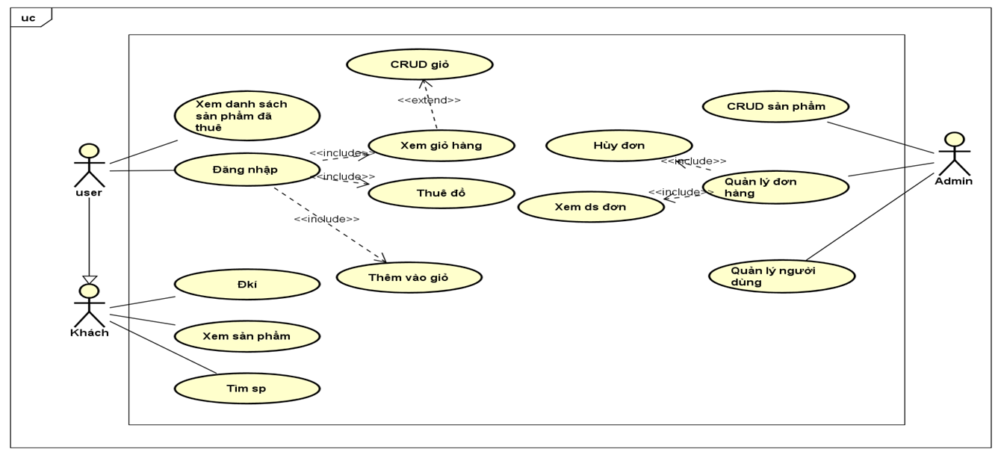
Tổng quan chức năng

Slide 6
Kết quả đạt được
Hoàn thành xây dựng website thuê đồ với các chức năng:
User: Đăng ký tài khoản, xem thông tin sản phẩm, thuê đồ, …
Admin: Quản lý người dùng, quản lý đơn hàng, cập nhật thay đổi sản phẩm,…

Slide 7
THANKS!
Does anyone have any question?
letrungkien506@gmail.com
+84388136953

